Slide 1
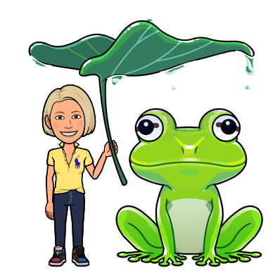
SPO: RAZVOJ ŽIVALI, PONOVIM
MAT: PONOVIM IN ZBIRAM SONČKE
2. C V TOREK, 6. 4. 2021

Slide 2


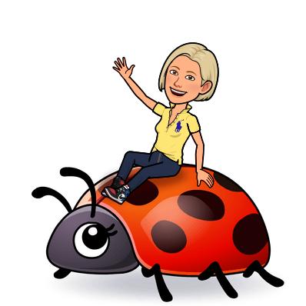
Lepo pozdravljeni. Pri SPO zaključujemo poglavje o pomladi z razvojem nekaterih živali. Pa si najprej oglej posnetke, da boš videl/a za katere živali gre (klikni na spodnjo povezavo):
https://www.youtube.com/watch?v=EBb5_8N0u40&t=6s
Sedaj že veš, da bomo podrobneje pogledali razvoj žabe:
https://www.youtube.com/watch?v=gmlaclb3K2o
In metulja:
https://www.youtube.com/watch?v=kVm5k99PnBk
Zanimiva pa je tudi pikapolonica (število pik nima nič opraviti z njihovo starostjo, temveč vrsto, poznamo več kot 5000 vrst pikapolonic):
https://www.youtube.com/watch?v=ws_D5nXOAJg

Slide 3
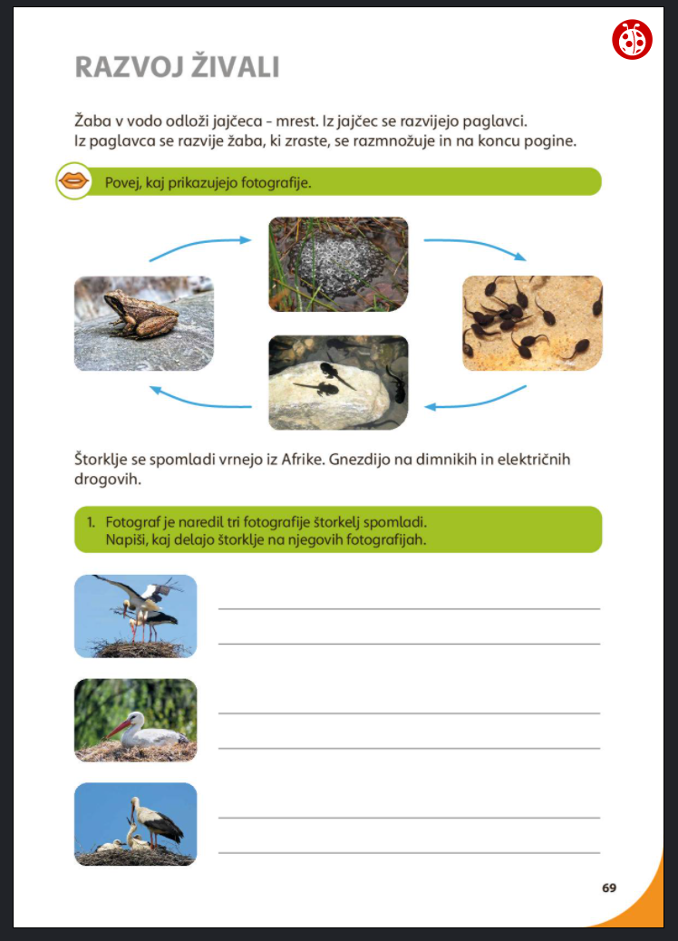
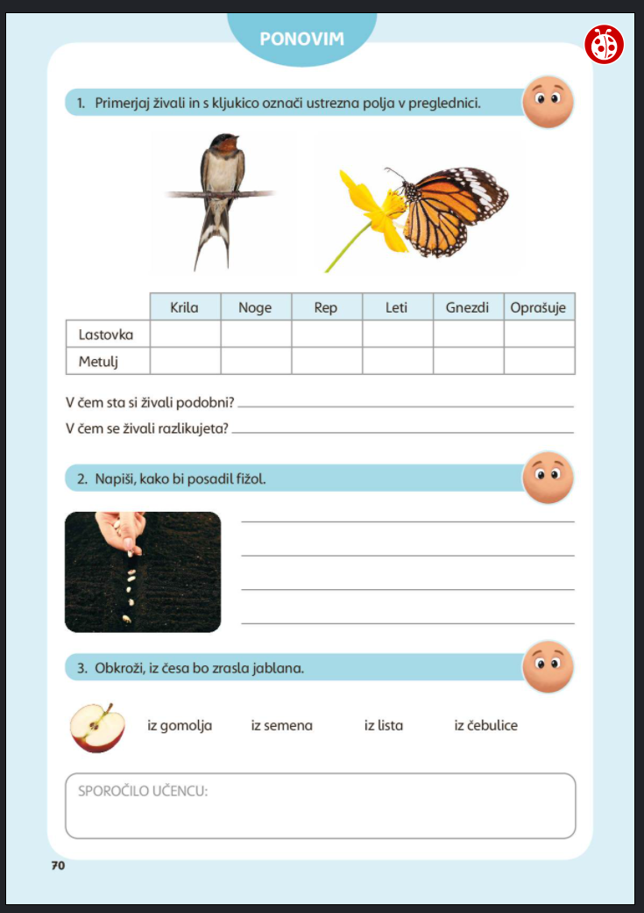
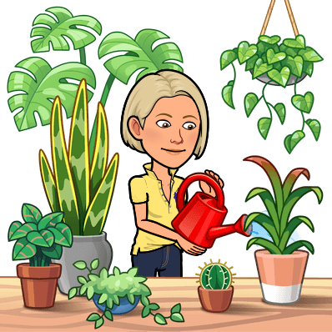
SPOZNAVANJE OKOLJA
Najprej poglej posnetke razvoja žabe ter razvoj človeka, nekaj živali, metulja in žabe (povezave pri navodilih), nato pa reši naloge v DZ/69 ter DZ/70.
Semena, gomolj, potaknjenec ter čebulico, ki smo jih posejali/posadili v šoli, pa si bomo pogledali v četrtek na zoom uri. Doma jih pridno zalivam.
INTERAKTIVNE NALOGE

Slide 4
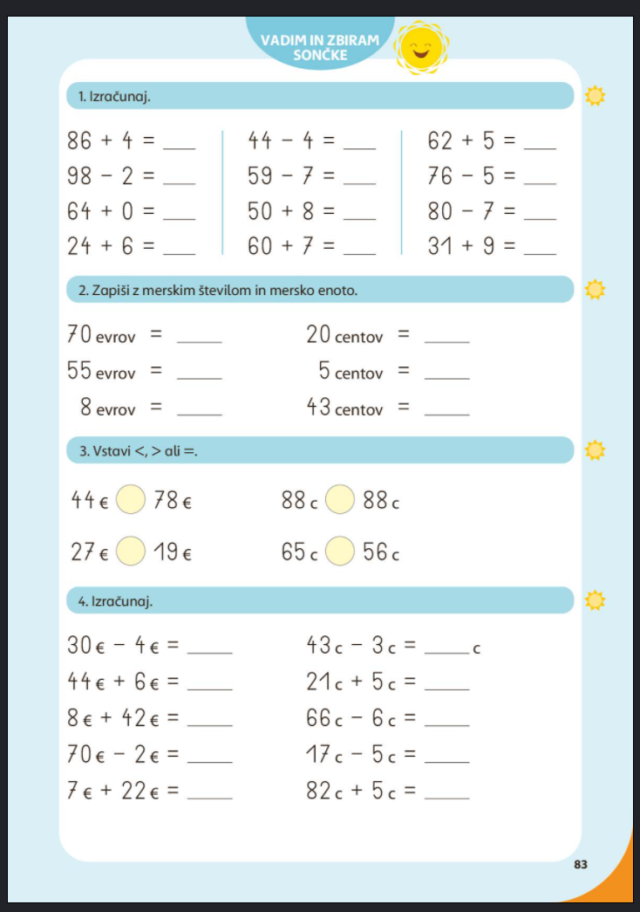
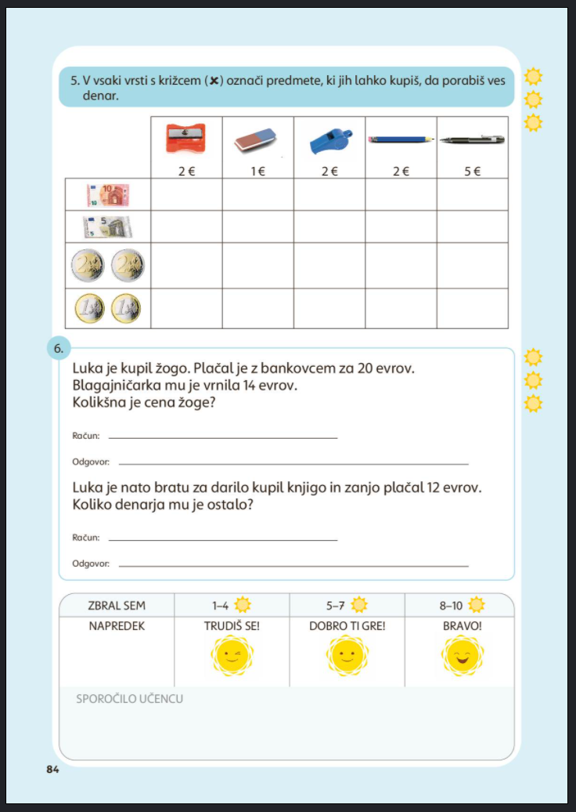

MATEMATIKA:
Naloge na lilibi.si za vajo:
https://www.lilibi.si/solska-ulica/matematika/merim/denar
In
https://folio.rokus-klett.si/?credit=LBNP2MAT2_SDZ&pages=82-83
SAMOSTOJNO rešiš zadnji dve strani MAT DZ.
Pri reševanju ne pozabi zapisati merskih enot!
V četrtek na zoom uri bomo pregledali rešitve.
In to je za danes vse. Hitro ven na sveži zrak, pa toplo se obleci!

Slide 5
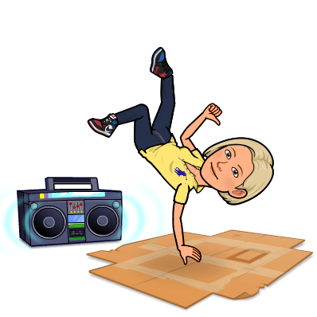

ŠPORT:
Izberi eno izmed aktivnosti:
Pomladni ples:
https://www.youtube.com/watch?v=G14oBxYVhlY
Vaje za moč za celo telo:
https://www.youtube.com/watch?v=Lqsi-7dkuGI

